Slide 1
Здоровьесберегающие технологии: сказкотерапия
МБДОУ д/с № 14 «Центр развития ребенка «Золотой ключик»
г. Белгорода
Ахрамеева Елизавета Генадьевна,
учитель-логопед

Slide 2
Здоровьесберегающие технологии
Комплекс разнообразных форм и видов деятельности, направленных на сохранение и укрепление здоровья обучающихся получил общее название - «здоровьесберегающие технологии».

Slide 3
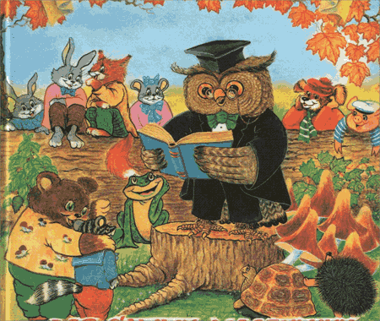
Здоровьесберегающие педагогические технологии
Применяются в различных видах деятельности и представлены как:
Технологии сохранения и стимулирования здоровья;
Технологии обучения здорового образа жизни;
Коррекционные технологии.

Slide 4
Сказкотерапия
Сказкотерапия – один из видов здоровьесберегающих технологий. Является инновационным методом в работе с детьми, который позволяет мягко и ненавязчиво водействовать на ребенка при помощи сказки, решая при этом самые разные задачи.
Сказкотерапия нацелена на развитие самосознания человека и обеспечивает контакт как с самим собой, так и с другими, способствуя построению взаимопонимания между людьми и усвоению необходимых моделей поведения и реагирования, новых знаний о себе и мире.

Slide 5
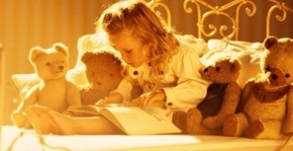
Принципы сказкотерапии заключаются в знакомстве ребенка со своими сильными сторонами, в «расширении» его поля сознания и поведения, в поиске нестандартных, оптимальных выходов из различных ситуаций, обмене жизненным опытом. Этот метод развивает умение слушать себя и других, учить принимать и создавать новое.
В процессе каждого занятия по сказкотерапии можно дополнительно решать определенные задачи. Например: отработка произвольного внимания или сплочение группы, развитие чувства взаимопомощи и поддержки, или развитие памяти, расширение эмоционально-поведенческих реакций , где на примерах сказочных героев дети учатся разбираться в людских характерах.
Сказкотерапию используют и в воспитании, и в образовании, и в развитии, и в тренинговом воздействии, и как инструмент психотерапии.

Slide 6
Классификация сказок И.В. Вачкова
Виды сказок в сказкотерапии
авторские
народные
развлекательные
художественные
дидактические
психологические
медитативные
психокоррек-ционные
психотерапев-тические
развивающие

Slide 7
Психологические сказки раскрывают перед человеком многообразие жизненных ситуаций и помогают ему найти ответы на свои вопросы, определить способы разрешения имеющихся проблем.
Отличительной особенностью медитативных сказок является отсутствие конфликтов и злых героев.
Психокоррекционные сказки создаются для мягкого влияния на поведение ребенка. Под коррекцией здесь понимается «замещение» неэффективного стиля поведения на более продуктивный, а также объяснение ребенку смысла происходящего.
Психотерапевтические сказки раскрывают глубинный смысл происходящих событий, помогают увидеть происходящее с другой стороны. Они не всегда однозначны, но всегда глубоки и проникновенны. Психотерапевтические сказки часто оставляют человека с вопросом, что, в свою очередь, стимулирует процесс личностного роста.
Информационно-психологические (развивающие) сказки содействуют оптимальному ходу естественного психического развития и содержат в метафорическом виде информацию о внутреннем мире человека. Их цель — открытие человеку богатств его психики для помощи в осознании своих особенностей.

Slide 8
РАБОТА СО СКАЗКОЙ В ГРУППАХ
Сказкотерапевтическое занятие должно состоять
из трех основных частей:
вводная часть (разминка);
рабочее время;
обсуждение (шеринг).
Занятия с детьми дошкольного и младшего школьного возраста проводятся два раза в неделю продолжительностью от 30 до 45 минут (в зависимости от возраста). При групповой работе число участников составляет от 10 до 14 человек.
Длительность занятий может варьироваться, и лучше, если есть возможность не быть жестко ограниченным во времени. Занятия могут длиться от 25 минут до 40 минут (в зависимости от сценария или времени, которым располагают участники. Оптимальной для большинства групп является длительность 30 минут.

Slide 9
Использование сказки в работе с родителями

Slide 10
Основные правила работы со сказкой для родителей
Читать сказку должен взрослый, которому ребенок целиком и полностью доверяет.
Важен телесный контакт.
Читать сказку неторопливым, спокойным голосом, а диалоги эмоционально.
Сделать обсуждение немного отсроченным, если ребенок совсем маленький или быстро устает.
Не указывать напрямую на сходство поведения ребенка и главного героя, то есть не говорить: «Вот, ты ведешь себя точно так же», и т.п. Ребенок и так это поймет, если сказка попала «в точку», особенно если увидит, что персонаж изначально ведет себя не очень хорошо.

Slide 11
Литература
Вачков И.В. Введение в сказкотерапию, или Избушка, избушка, повернись ко мне передом… - М.: Генезис, 2011. – 288 с.
Мосина Е.С. Почему облака превращаются в тучи? Сказкотерапия для детей и родителей. - М.: Генезис, 2013. – 160 с.
Стишенок И.В. Из гусеницы в бабочку: Психологические сказки, притчи, метафоры в индивидуальной и групповой работе. - М.: Генезис, 2013. – 368 с.
Интернет-ресурсы.

Slide 12
